Slide 1
과목_학년학기_단원 | suh_h_0402_02
차시명 | 01 단원 도입
파일명 | suh_h_0402_02_0001
검토 | 담당
수학팀 | 박종민
문서 HISTORY
번호 | 버전 | 문서 작성일 | 내용 비고 | 작성자 (내선번호) | 검토자
1 | V 1.0 | 2022.05.16 | 문서발생 | 김범수
2 | V 1.0 | 2022.06.10 | 1차 수정 |  | 박종민
3 | V 2.0 | 2022.06.13 | 2차 검토 및 수정 |  | 김예림
4 | V 3.0 | 2022.06.13 | 3차 수정 |  | 박종민
5
6
7
8
9
10
11

Slide 2
학습 단계 | 자료명 |  | 프레임 수 | 교과서 정보 | 파일명 | 자료 형태
도입 | 생각 열기 | 수학 퀴즈 | 1 |  | suh_h_0402_02_0001_101_1.html | Html5
전개 | 애니 | [도입 애니메이션] 학교 주변 삼각형 | 1 | 수학 30~31쪽, 수학 익힘 24~25쪽 | suh_h_0402_02_0001_201_1.html | Html5(애니)
전개 | 단원 이야기 | [단원 이야기] 그림 속 상황 살펴보기 | 1 | 수학 30~31쪽, 수학 익힘 24~25쪽 | suh_h_0402_02_0001_202_1.html | Html5
전개 | 선수 학습 | 선수 학습 내용 살펴보기 | 1 |  | suh_h_0402_02_0001_203_1.html | Html5
전개 | 활동 | [활동 +] 무엇을 배울까요 | 1 |  | suh_h_0402_02_0001_204_1.html | Html5
정리 | 차시 예고 | 다음 시간에 배울 내용 | 1 |  | suh_h_0402_02_0001_301_1.html | Html5
총 프레임 수 |  |  | 6
내용 | 폰트 사이즈(px)
소발문 | 40
대발문 | 40
정답 텍스트(파란색 bold) | 40
말풍선 | 38
미니 팝업 | 35
미니 팝업 상단 텍스트 | 25
풀이 팝업 | 35
수학 퀴즈(타이틀) | 40
수학 퀴즈 상단 텍스트(내용) | 40
수학 퀴즈 하단 텍스트(선수 학습 단원 부분) | 35

Slide 3
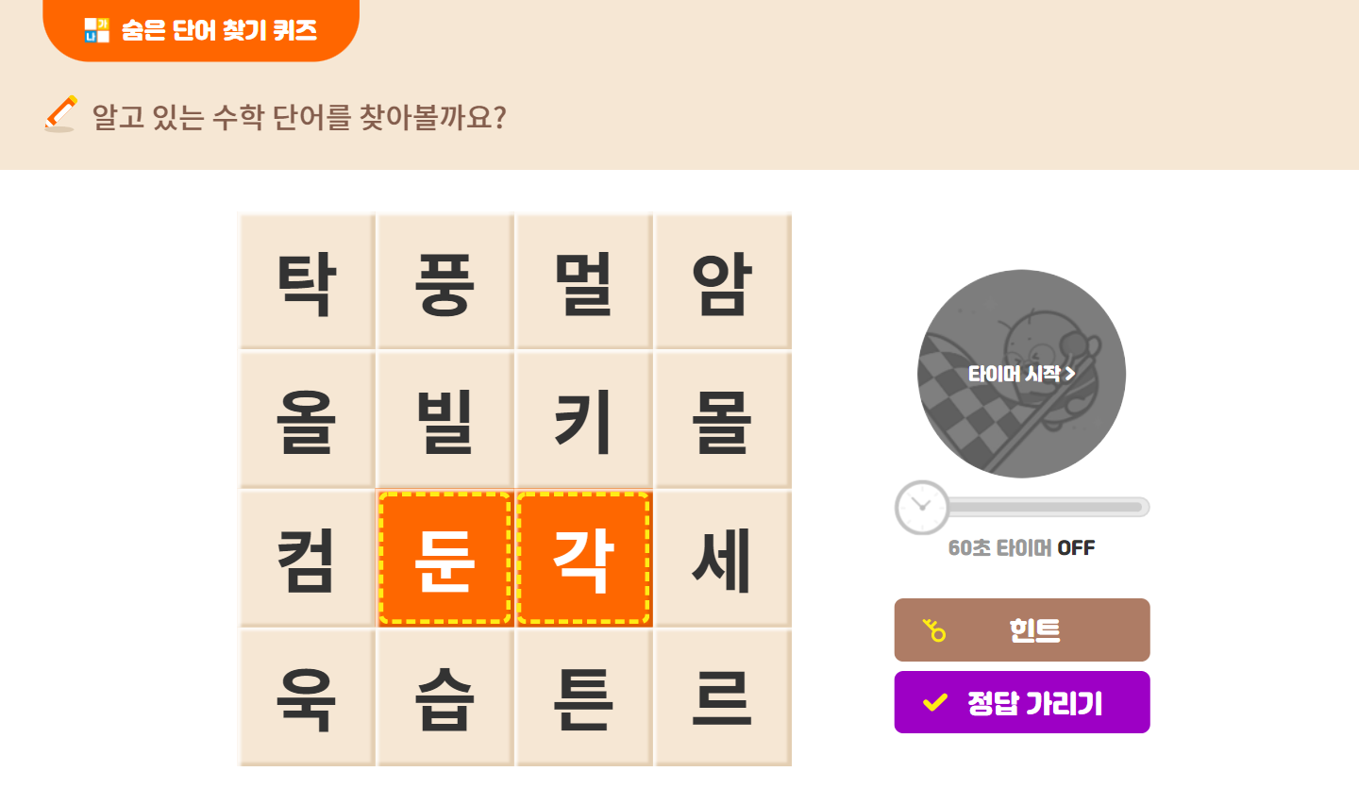
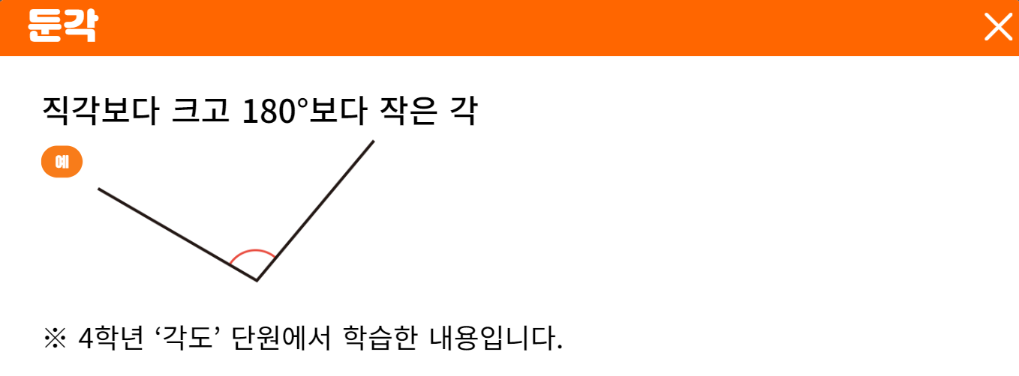
4-2
2. 삼각형
suh_h_0402_02_0001_101_1
01 단원 도입
Θ Description & Function
기존 개발물 그대로 활용
https://cdata2.tsherpa.co.kr/tsherpa/MultiMedia/Flash/2020/curri/index.html?flashxmlnum=blackbox7&classa=A8-C1-42-MM-MM-04-03-01-0-0-0-0&classno=MM_42_04/suh_0402_02_0001/suh_0402_02_0001_101_1.html
#1
40px
35px

Slide 4
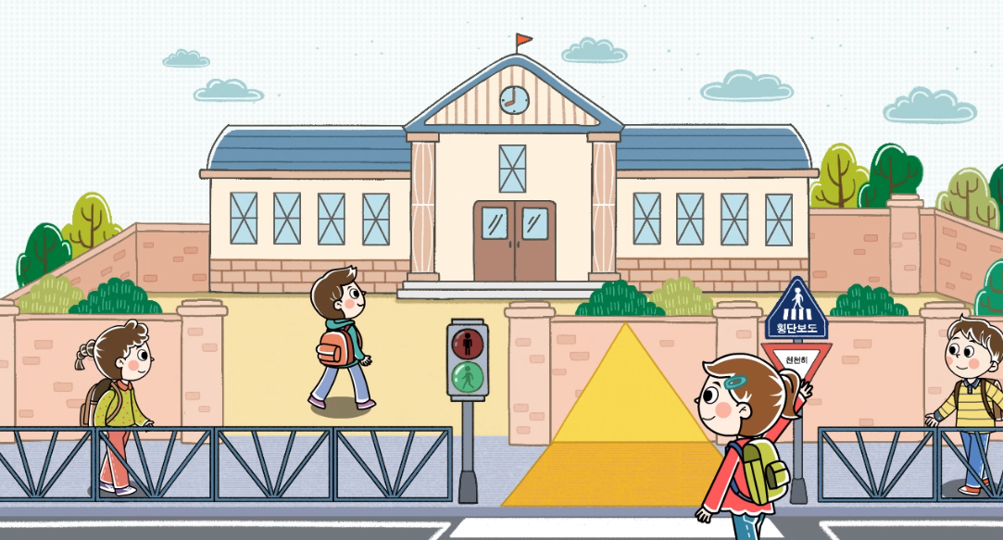

4-2
2. 삼각형
suh_h_0402_02_0001_201_1
01 단원 도입
Θ Description & Function
[애니 DVD 개발물]
초등 수학\3_002_2015개정\수학 4-2 지도서\app\resource\contents\lesson02\ops\2\media\mp4
[애니 게이트 참고 화면]
학교 주변 삼각형
애니 파일명 | 2_intro.mp4

Slide 5
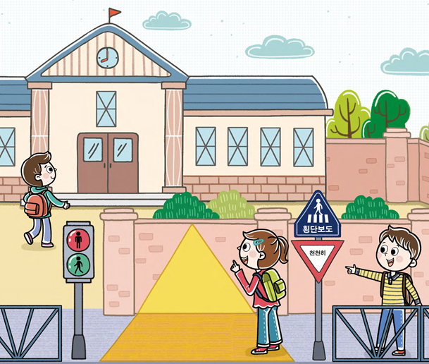



4-2
2. 삼각형
suh_h_0402_02_0001_202_1
01 단원 도입
Θ Description & Function
다음 그림의 상황에 대하여 이야기해 봅시다.
1. 탭 이벤트
2. 말풍선 소스 사용.
이미지 및 말풍선 위 마우스 오버 시 회색 테두리 효과 있음
말풍선 겹치지 않게 작성.
3. 확대 버튼 및 풀 팝업창(다음 슬라이드)
4. 답 칸 클릭하면 답 나타남. 정답 확인 버튼은 정답 가리기로 토글 됨.
#1
물음 1
물음 2
물음 3
물음 4
물음 5
물음 6
#2
그림은 어떤 상황인가요?
학생들이 삼각형을 찾아보고 있습니다.
표지판에서 보이는
삼각형의 변의 길이는
모두 같을까?
여기에도
삼각형이 보여.
#3
#4
삽화 파일명 | LH 서버 > 원본 삽화 폴더 > 1단원 > (도비라)4-2-1.psd

Slide 6

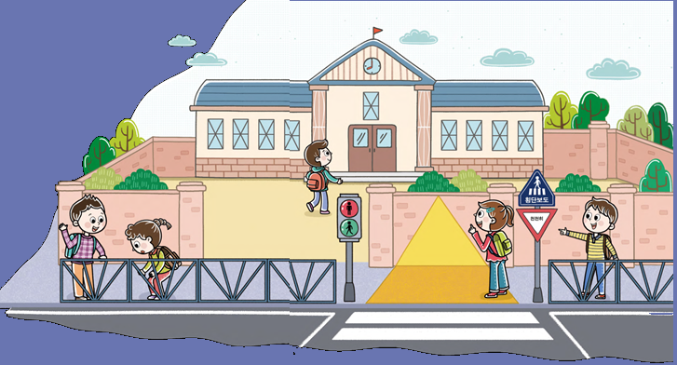
4-2
2. 삼각형
suh_h_0402_02_0001_202_1
01 단원 도입
Θ Description & Function
#2
< 확대 버튼 클릭 시 나타나는 화면>
말풍선 소스 사용. -말풍선 겹치지 않게 작성.
확대 기능 사용
#1
표지판에 보이는
삼각형의 변의 길이는 모두 같을까?
울타리에 여러 가지 삼각형이 보이네!
직각삼각형도 있네.
여기에도
삼각형이 보여.
삽화 파일명 | LH 서버 > 원본 삽화 폴더 > 1단원 > (도비라)4-2-1.psd

Slide 7
4-2
2. 삼각형
suh_h_0402_02_0001_202_1
01 단원 도입
Θ Description & Function
다음 그림의 상황에 대하여 이야기해 봅시다.
확대 버튼 및 풀 팝업창(6번 슬라이드)
답 칸 클릭하면 답 나타남. 정답 확인 버튼은 정답 가리기로 토글 됨.
물음 1
물음 2
물음 3
물음 4
물음 5
물음 6
그림에서 삼각형을 찾아보세요.
표지판에서 보이는
삼각형의 변의 길이는
모두 같을까?
울타리에 삼각형이 있습니다.
횡단보도 앞 학교 담벼락에 삼각형이 있습니다.
여기에도
삼각형이 보여.
교통표지판에 삼각형이 있습니다.
#1
#2

Slide 8
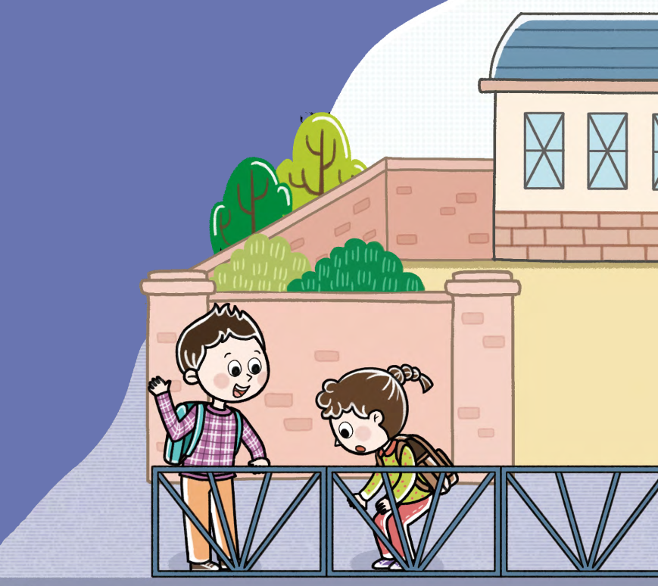
4-2
2. 삼각형
suh_h_0402_02_0001_202_1
01 단원 도입
Θ Description & Function
다음 그림의 상황에 대하여 이야기해 봅시다.
확대 버튼 및 풀 팝업창(6번 슬라이드)
답 칸 클릭하면 답 나타남. 정답 확인 버튼은 정답 가리기로 토글 됨.
물음 1
물음 2
물음 3
물음 4
물음 5
물음 6
그림에서 직각삼각형을 찾아보세요.
울타리에 여러 가지 삼각형이 보이네!
학교 앞 울타리에 직각삼각형이 있습니다.
직각삼각형도 있네.
학교 창문에 직각삼각형이 있습니다.
#1
#2

Slide 9
4-2
2. 삼각형
suh_h_0402_02_0001_202_1
01 단원 도입
Θ Description & Function
다음 그림의 상황에 대하여 이야기해 봅시다.
확대 버튼 및 풀 팝업창(6번 슬라이드)
답 칸 클릭하면 답 나타남. 정답 확인 버튼은 정답 가리기로 토글 됨.
물음 1
물음 2
물음 3
물음 4
물음 5
물음 6
울타리에서 보이는 삼각형에서 예각, 직각, 둔각을 찾아보세요.
울타리에 여러 가지 삼각형이 보이네!
모든 삼각형에는 예각이 있습니다.
직각삼각형도 있네.
직각이 있는 삼각형도 있습니다.
둔각이 있는 삼각형도 있습니다.
#1
#2

Slide 10
4-2
2. 삼각형
suh_h_0402_02_0001_202_1
01 단원 도입
Θ Description & Function
다음 그림의 상황에 대하여 이야기해 봅시다.
확대 버튼 및 풀 팝업창(6번 슬라이드)
답 칸 클릭하면 답 나타남. 정답 확인 버튼은 정답 가리기로 토글 됨.
물음 1
물음 2
물음 3
물음 4
물음 5
물음 6
교통 표지판에서 보이는 삼각형은 어떤 특징이 있을까요?
표지판에서 보이는
삼각형의 변의 길이는
모두 같을까?
세 각이 모두 예각입니다.
직각과 둔각이 없습니다.
세 변의 길이가 같습니다.
여기에도
삼각형이 보여.
#1
#2

Slide 11
4-2
2. 삼각형
suh_h_0402_02_0001_202_1
01 단원 도입
Θ Description & Function
다음 그림의 상황에 대하여 이야기해 봅시다.
확대 버튼 및 풀 팝업창(6번 슬라이드)
답 칸 클릭하면 답 나타남. 정답 확인 버튼은 정답 가리기로 토글 됨.
물음 1
물음 2
물음 3
물음 4
물음 5
물음 6
여러 가지 삼각형을 어떻게 분류할 수 있을까요?
표지판에서 보이는
삼각형의 변의 길이는
모두 같을까?
직각이 있는 삼각형과 그렇지 않은 삼각형으로 분류할 수 있을 것 같습니다.
끝이 뾰족하고 길쭉한 삼각형과 그렇지 않은 삼각형으로 분류할 수 있을 것 같습니다.
여기에도
삼각형이 보여.
#1
#2

Slide 12


4-2
2. 삼각형
suh_h_0402_02_0001_203_1
01 단원 도입
#1
Θ Description & Function
[선수 학습 내용 알아보기]
탭 이벤트
전자저작물(DVD) 아이콘 사용 (1_0_02.html) 초등 수학\3_002_2015개정\수학 4-2 지도서\app\resource\contents\lesson01\ops\1
답 칸 클릭하면 답 나타남. 정답 확인 버튼은 정답 가리기로 토글 됨.
#2
물음 1
물음 2
물음 3
#3
직각삼각형
직각삼각형
: 한 각이 직각인 삼각형
#4
삽화 파일명 | 한대희 4-2\app\resource\contents\lesson02\ops\2\images\2_0\2_0_2_01.svg

Slide 13

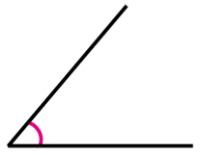
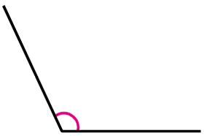
4-2
2. 삼각형
suh_h_0402_02_0001_203_1
01 단원 도입
Θ Description & Function
1. 답 칸 클릭하면 답 나타남. 정답 확인 버튼은 정답 가리기로 토글 됨.
물음 1
물음 2
물음 3
예각과 둔각
예각
: 각도가 0˚보다 크고
직각보다 작은 각
둔각
: 각도가 직각보다 크고
180˚보다 작은 각
#1
삽화 파일명 | 한대희 4-2\app\resource\contents\lesson02\ops\2\images\2_0\2_0_3_01.svg, 2_0_3_02.svg

Slide 14

4-2
2. 삼각형
suh_h_0402_02_0001_203_1
01 단원 도입
Θ Description & Function
답 칸 클릭하면 답 나타남. 정답 확인 버튼은 정답 가리기로 토글 됨.
화살표 약물
물음 1
물음 2
물음 3
삼각형의 세 각의 크기의 합
삼각형의 세 각의 크기의 합은 입니다.
180˚
#2
#1
삽화 파일명 | 한대희 4-2\app\resource\contents\lesson02\ops\2\images\2_0\2_0_4_01.svg

Slide 15


4-2
2. 삼각형
suh_h_0402_02_0001_204_1
01 단원 도입
Θ Description & Function
단원 학습 목표
[단원 학습 목표]
2. 천재교과서 캐릭터 사용. 캐릭터 또는 말줄임 버튼을 각각 클릭하면 상단에 말풍선과 함께 음성이 나옴 (다음 슬라이드)
#1
1
#2

Slide 16
4-2
2. 삼각형
suh_h_0402_02_0001_204_1
01 단원 도입
Θ Description & Function
단원 학습 목표
1. 내레이션: 재클릭 시 말풍선이 사라지고 내레이션 멈춤.
2. 캐릭터를 클릭하면 상단에 말풍선이 나타나고 내레이션이 나옴.
1
예전에 배웠던 삼각형에 대해 더 자세히 배울 것 같아요.
내레이션: 캐릭터(보니, 여)
suh_h_0402_02_0001_204_1
예전에 배웠던 삼각형에 대해 더 자세히 배울 것 같아요.
#2
#1
#2

Slide 17



4-2
2. 삼각형
suh_h_0402_02_0001_301_1
01 단원 도입
Θ Description & Function
#1
[다음 시간에 배울 내용]
1
다음 시간에는 무엇을 배울까요?
삼각형을 분류해 볼까요(1)
32~33쪽
26~27쪽
자, 색칠 도구

